Slide 1
Cyber-Physical Industrial Systems
ระบบอุตสาหกรรมไซเบอร์ - กายภาพ
โมดูล 3 เซสชัน 2
พื้นฐานการประมวลผลข้อมูล
บรรยาย

Slide 2
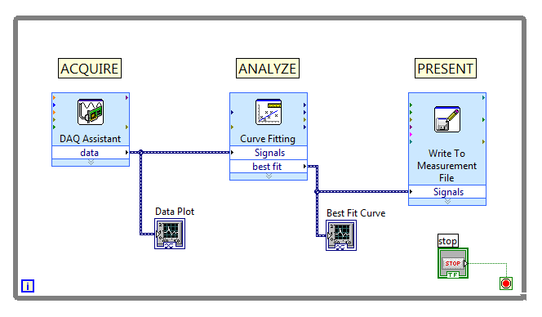
ขั้นตอน DAQ (DAQ steps)

Slide 3
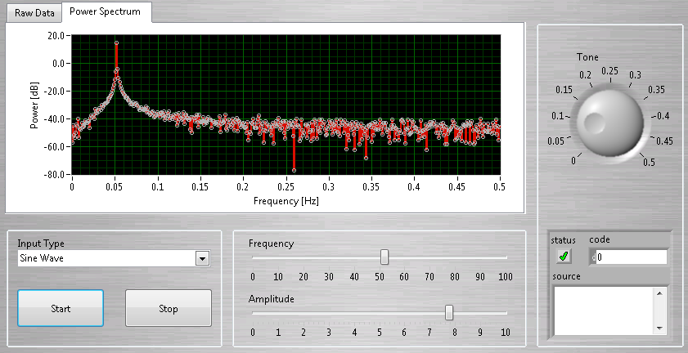
ตัวอย่างการประมวลผลข้อมูล

Slide 4
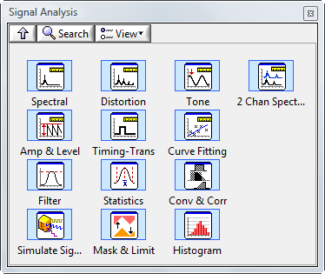
การวิเคราะห์สัญญาณ Express VIs

Slide 5
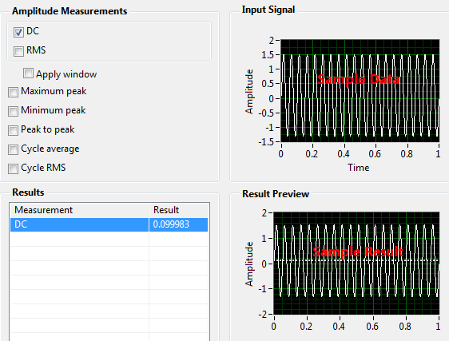
การกำหนดค่าการวัด
http://www.ni.com/tutorial/9319/en/

Slide 6
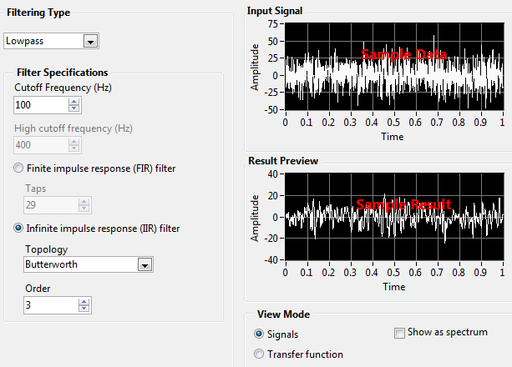
การกำหนดค่าตัวกรอง

Slide 7
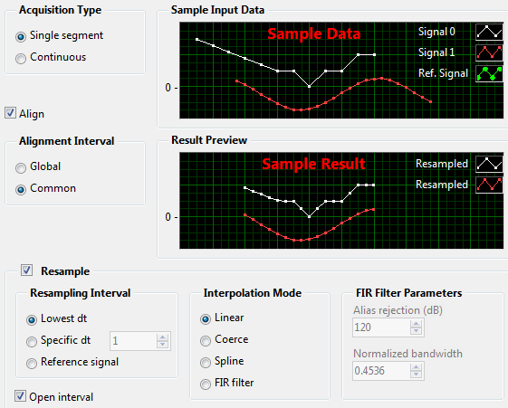
การกำหนดค่าตัวอย่าง (Sample configuration)

Slide 8
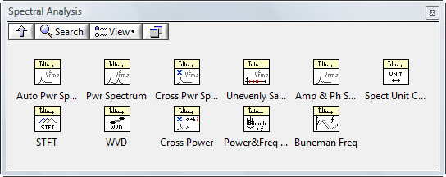
VI การวิเคราะห์สเปกตรัม

Slide 9
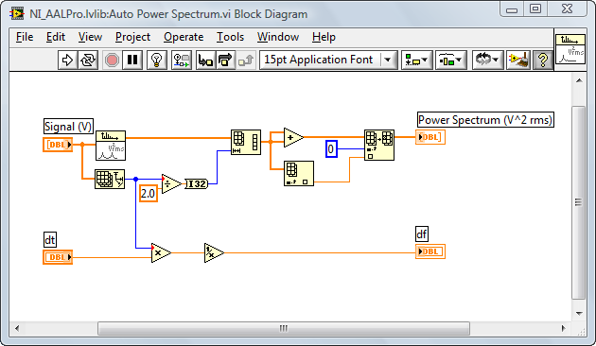
สเปกตรัมพลังงานอัตโนมัติ VI (Auto Power Spectrum VI)

Slide 10
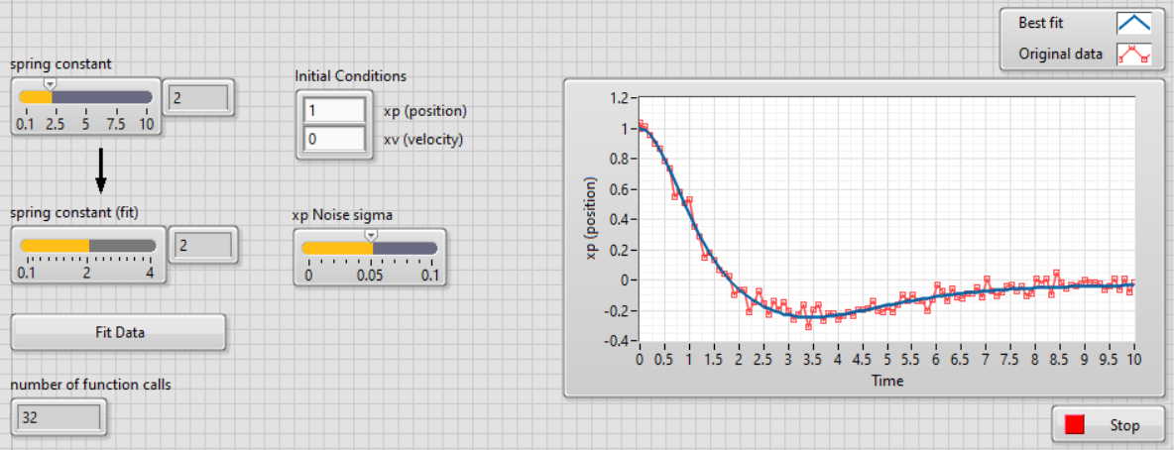
ตัวอย่าง: ความพอดีคงที่ของสปริงแบบไม่เชิงเส้น (Nonlinear spring constant fit)

Slide 11
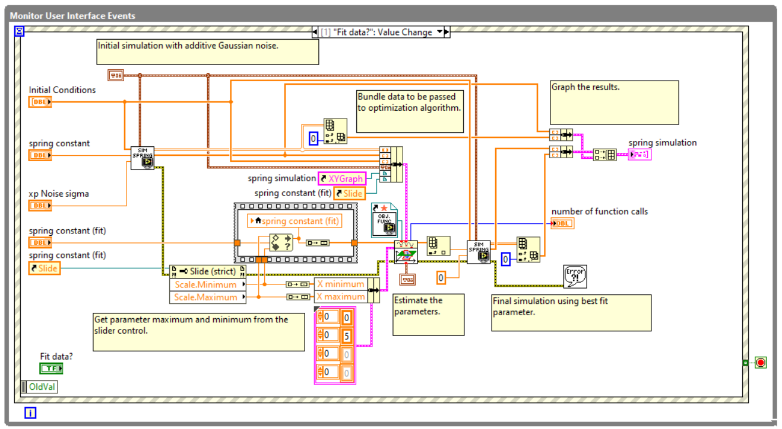
ตัวอย่าง: ความพอดีคงที่ของสปริงแบบไม่เชิงเส้น (Nonlinear spring constant fit)

Slide 12
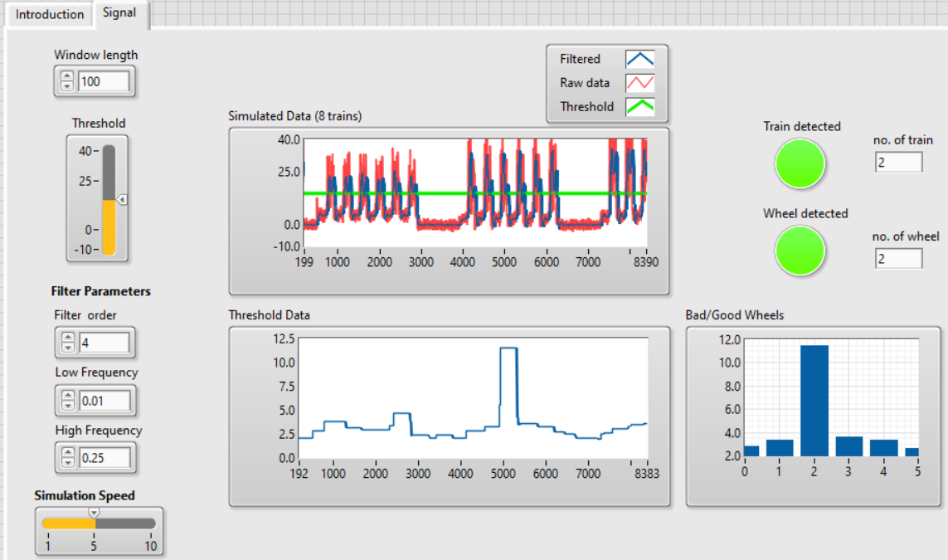
ตัวอย่าง: การตรวจจับล้อรถไฟ

Slide 13
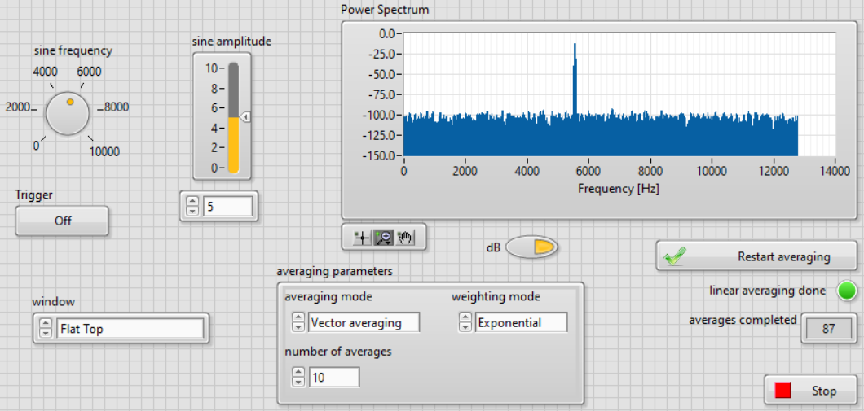
ตัวอย่าง: สเปกตรัมกำลัง (Power spectrum)

